Slide 1
第3章 Linux shell 编程
本章要点
shell 基本命令和语法
shell脚本的编写和使用

Slide 2
3.1 shell基础
3.1.1 什么是shell
shell是命令解释器，是操作系统最外面的一层（外壳）
负责用户与操作系统之间的交互：
向操作系统解释你的命令；
反馈操作系统的对命令的处理结果；

Slide 3
FreeBSD的基本系统中可以使用的shell有两个：sh和csh。这两个基本shell的风格不太相同
sh和csh又有以下不同的分支：
burne shell (sh)
burne again shell (bash)
korn shell (ksh)
C shell (csh)
TENEX/TOPS C shell ( tcsh)
如果shell是sh， 提示符为“$”，
如果shell是csh，提示符为“%”，
如果是root用户，提示符为“#”
GNU/LINUX的缺省shell

Slide 4
shell编程语言定义了各种变量和参数，并提供了高级编程语言中才具有的控制结构，包括循环和分支等；
shell编程通过将各种命令组织成shell script（外壳脚本）提供给shell解释器执行，使得用户能高效自动的管理和控制操作系统

Slide 5
3.1.1 建立和运行shell script
在当前目录下建立ext1.sh脚本：
$ touch ./ext1.sh
$ sudo chmod u+x ./ext1.sh
$ gedit ./ext1.sh
编辑ext1.sh脚本内容：
#! /bin/sh
cd ..
mkdir ./dir1
touch ./txt1
运行ext1.sh脚本：
$ ./ext1.sh
脚本以#!开头
/bin/sh为shell解释器程序

Slide 6
3.1.2 shell 输入与输出
在s h e l l脚本中，可以用几种不同的方式读入数据：可以使用标准输入—缺省为键盘，或者指定一个文件作为输入。对于输出也是一样：如果不指定某个文件作为输出，标准输出总是和终端屏幕相关联。如果所使用命令出现了什么错误，它也会缺省输出到屏幕上，如果不想把这些信息输出到屏幕上，也可以把这些信息指定到一个文件中。
大多数使用标准输入的命令都指定一个文件作为标准输入。
shell读入数据的方式（标准输入）：
键盘（缺省）； 文件；
shell输出数据的方式（标准输出）：
终端或者屏幕（缺省）； 文件；
shell输出错误的方式（标准错误）：
终端或者屏幕（缺省）； 文件；

Slide 7
常用输出命令
echo命令可以在“标准输出”中显示文本行或变量，或者把字符串输入到文件。一般形式为：echo string
echo命令中常用的转义功能有：
\c 不换行。
\f 进纸。
\t 跳格。
\n 换行。

Slide 8
例：
#! /bin/sh
#! /bin/sh
echo "line1 \n"
echo "line2 "
echo "line1 \c"
echo "line1 “
echo " "zz" "
echo " \"zz\" "
echo "this is tmp"
echo "this is tmp" > tmp
echo "this is tmp2" >> tmp
引号“”是特殊字符，所以必须要使用反斜杠 \来使shell忽略它的特殊含义
把一个字符串输出到文件中（覆盖），使用重定向符号 >
把一个字符串追加到文件的末尾(不覆盖原有内容)使用重定向符号 >>

Slide 9
cat命令可以显示文件内容，创建文件，还可以用它来显示控制字符。在使用cat命令时要注意，它不会在文件分页符处停下来；它会一下显示完整个文件。如果希望每次显示一页，可以使用more命令或把cat命令的输出通过管道传递到另外一个具有分页功能的命令中，请看下面的例子：
显示名为ex5的文件:
$ cat ex5
显示ex5 , txt1 , tmp这三个文件:
$ cat ex5 txt1 tmp
创建一个名为tmpfile的文件，该文件包含ex5 , txt1 , tmp这三个文件的内容，可以把cat命令的输出"重定向"到tmpfile文件中：
$ cat ex5 txt1 tmp >> tmpfile
创建一个新文件myfile，并向其中输入一些内容，只需使用cat命令把标准输出“重定向”到myfile文件中，这时cat命令的输入是键盘，输入完毕后按< ctrl+D >结束输入
$ cat > nyfile
this is content
<ctrl+D>

Slide 10
read命令从键盘或文件的某一行文本中读入信息，并将其赋给变量,它的一般形式为：
read varible1 varible2 ...
如果只指定了一个变量，那么read将会把所有的输入赋给该变量，直至遇到第一个文件结束符或回车。
输入 123 abc 000
#! /bin/sh
echo "The first into: \c"
read var1 var2 var3
echo "The next into: \c"
read next
echo "The first into value is ${first}"
echo "The next into value is ${next}"
输入 123 abc 000

Slide 11
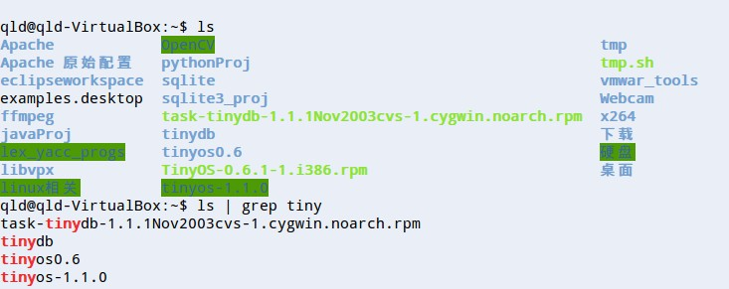
管道
可以通过管道把一个命令的输出传递给另一个命令作为输入。管道用竖杠 |表示。它的一般形式为：命令1 | 命令2
在下面的例子中，在当前目录中执行文件列表操作，如果没有管道的话，所有文件就会显示出来。当shell看到管道符号以后，就会把所有列出的文件交给管道右边的命令，因此管道的含义正如它的名字所暗示的那样：把信息从一端传送到另外一端。在这个例子中，接下来grep命令在文件列表中搜索含有“tiny”的文件或目录：

Slide 12
$ ls
结果：
ex1 ex2 ex3 ex4 ex5 ex6 txt1 txt2
$ ls | sort -r
结果：
ex1
ex2
ex3
ex4
ex5
ex6
txt1
txt2

Slide 13
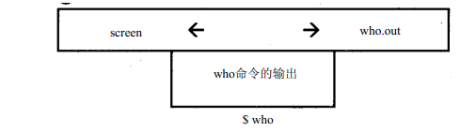
tee命令的作用是把某一命令的结果既送到标准输出，又保存到到相应的文件中。使得用户在看到输出的同时，也将其保存。它的一般形式为：
tee -a files
其中，- a表示追加到文件末尾。
来看一个例子，我们使用who命令，结果输出到屏幕上，同时保存在who.out文件:
~$ who | tee who.out
qld tty7 2012-03-07 09:40 (:0)
qld pts/0 2012-03-07 09:41 (:0.0)
~$ cat who.out
qld tty7 2012-03-07 09:40 (:0)
qld pts/0 2012-03-07 09:41 (:0.0)

Slide 14
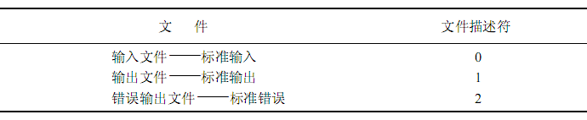
标准输入、输出和错误
当我们在shell中执行命令的时候，每个进程都和三个打开的文件相联系，并使用文件描述符来引用这些文件。由于文件描述符不容易记忆，shell同时也给出了相应的文件名,下面就是这些文件描述符及它们通常所对应的文件名：
系统中实际上有12个文件描述符，但是，描述符0，1，2分别代表标准输入、标准输出和标准错误。其余文件描述符3~9由用户分配使用。

Slide 15
标准输入
“文件描述符0”代表“标准输入”。它是命令的输入，缺省是键盘，也可以是文件或其他命令的输出。
标准输出
“文件描述符1”代表“标准输出”。它是命令的输出，缺省是屏幕，也可以是文件。
标准错误
“文件描述符2”代表“标准错误”。它是命令错误的输出，缺省是屏幕，同样也可以是文件。

Slide 16
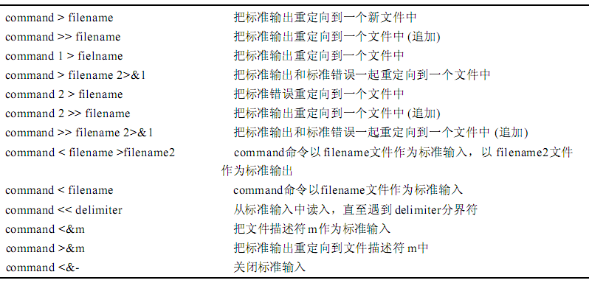
在执行命令时，可以指定命令的标准输入、输出和错误，要实现这一点就需要使用“文件重定向”。以下列出最常用的重定向组合，并给出了相应的文件描述符。

Slide 17
重定向标准输出
所有的以e开头的文件都被显示到终端
$ ls | grep ^e
$ ls t*
所有的以t开头的文件都被显示到终端
所有的以e开头的文件都被写入到tmp文件中
$ ls | grep ^e 1>tmp
$ ls t* 1>>tmp
所有的以t开头的文件都被追加到tmp文件末尾

Slide 18
重定向标准输入
变量value的值从终端获得
$ read value
$ read value < txt1
$ read value
$ read value < txt1
$ sort -r < txt2
$ sort -r < txt2 >txt3
变量value的值从文件txt1获得
命令sort从文件txt2获得数据
命令sort从文件txt2获得数据,排序结果“重定向输出”到文件txt3

Slide 19
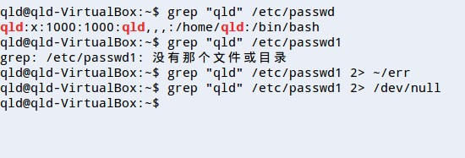
同时重定向标准输出和标准错误
为了重定向标准错误，可以指定文件描述符2。来看一个例子，这个例子中，grep命令在文件 /etc/passwd 中搜索 ”qld” 字符串：
$ cat txt2 txt3 >txt4
$ cat txt2 txt3 1>txt4 2>err
$ cat txt2 txt3 1>txt4 2>&1
cat命令的结果定向到文件txt4，错误定向到文件err
cat命令的结果和错误都定向到文件txt4

Slide 20
Shell命令执行顺序
在执行某个命令的时候，有时需要依赖于前一个命令是否执行成功。例如，假设你希望将一个目录中的文件全部拷贝到另外一个目录中后，然后删除源目录中的全部文件。在删除之前，你希望能够确信拷贝成功，否则就有可能丢失所有的文件。
如果希望在成功地执行一个命令之后再执行另一个命令，或者在一个命令失败后再执行另一个命令，&&和||可以完成这样的功能。相应的命令可以是系统命令或shell脚本。shell还提供了在当前shell或子shell中执行一组命令的方法，即使用 () 和 { }.
&& 在成功地执行一个命令之后再执行另一个命令。
&&的一般形式为：
命令1 && 命令2
例：
$ cp ./d2/txt1 ./d1/ && rm -r ./d2
如果cp命令没有被成功执行则rm命令将不会被执行

Slide 21
; 无论第一个命令是否成功执行，第二个命令都会被执行。
; 的一般形式为：
命令1 ; 命令2
例：
$ cp ./d2/txt1 ./d1/ ; rm -r ./d2
无论cp命令是否成功执行，rm命令都会被执行
|| 如果 ||左边的命令未执行成功，那么就执行 ||右边的命令。
|| 的一般形式为：
命令1 || 命令2
例：
$ cp ./d2/txt1 ./d1/ || echo “cp failed ” > err
如果cp命令没有被成功执行则执行echo命令

Slide 22
为了在当前shell中执行一组命令，可以用命令分隔符隔开每一个命令，并把所有的命令用圆括号（）括起来。
它的一般形式为：
（命令1;命令2;. . .）
例：
$ (ls;cp xx) 1>tmp 2>err
连续执行ls命令和cp命令组合，将执行结果重定向到tmp文件，错误重定向到err文件

Slide 23
3.1.3 shell 变量
为使shell编程更有效，系统提供了一些shell变量。shell变量可以用来保存诸如路径名、文件名、数字、字符等信息。
变量可以定制用户本身的工作环境。使用变量可以保存有用信息，使系统获知用户相关设置。变量也用于保存暂时信息。例如：一变量为EDITOR，系统中有许多编辑工具，但哪一个适用于系统呢？将此编辑器名称赋给EDITOR ，这样，在使用cron或其他需要编辑器的应用时，这就是你将一直使用的EDITOR取值，并将之用作缺省编辑器。
无论何种内容的shell变量，shell都将其内容看做文本字符串。
变量类型：
本地变量
环境变量
位置变量（只读）
特定变量（只读）

Slide 24
本地变量
本地变量在用户当前的 shell脚本或终端中使用；本地变量只在用户当前shell生命期内有意义。如果在shell中启动另一个进程或退出shell，该shell中的本地变量失效。
变量赋值： = 赋值操作符 (“=”前后都不能有空白)
VALUE1=123
VALUE2=“123”
VALUE3=12.56
VALUE4=“12.56”
VALUE5=abc
VALUE6=“abc”
VALUE7=a b
VALUE7=“a b”
等效
等效
等效
错误的赋值方法
正确的赋值方法

Slide 25
变量引用： ${}引用操作符
例：
value="i have value now"
echo "VALUE5 is : ${value} "
例：
SOURCE="/etc/fstab"
DEST="./dir2“
mkdir ${DEST}
cp ${SOURCE} ${DEST}
展开
mkdir ./dir2
cp /etc/fstab ./dir2
例：
COMMOND_1="mkdir ./dir3"
COMMOND_2="cp /etc/fstab ./dir3"
${COMMOND_1}
${COMMOND_2}

Slide 26

变量和引号
脚本中执行行操作时，shell将对脚本设置予以解释。要采取一种方法防止shell这样做，即使用引用号，包括各式引用或使用反斜线。
一些用户在对文本字符串进行反馈操作时觉得使用引用很麻烦。有时不注意，只引用了一半，这时问题出现了。最好在反馈文本字符串时使用双引号

Slide 27

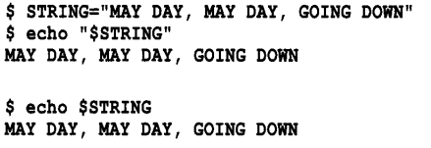
双引号：
使用双引号可引用除字符$ 、`、\外的任意字符或字符串。这些特殊字符分别为美元符号，反引号和反斜线，对shell来说，它们有特殊意义。如果使用双引号将字符串赋给变量并反馈它，实际上与直接反馈变量并无差别。

Slide 28

如果要查询包含空格的字符串，经常会用到双引号。以下使用grep查询“111 33”，因为没有加双引号，grep将“111”认作字符串，而把“33”当作文件名。
要解决这个问题，可将字符串加双引号。这样shell会忽略空格，当使用字符时，应总是使用双引号，无论它是单个字符串或是多个单词。

Slide 29
单引号：
单引号与双引号类似，不同的是shell会忽略任何引用值。换句话说，如果屏蔽了其特殊含义，会将引号里的所有字符，包括引号都作为一个字符串。
aa=1111
bb="111 3333"
echo "${aa} \n"
echo '${bb} \n'

Slide 30
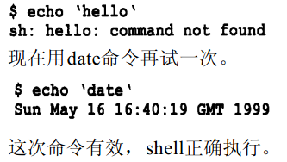
反引号：
反引号用于设置系统命令的输出到变量。shell将反引号中的内容作为一个系统命令，并执行其内容。使用这种方法可以替换输出为一个变量。反引号可以与引号结合使用。
下面的例子中，shell试图替代单词hello为系统命令并执行它，因为hello脚本或命令不存在，返回错误信息。

Slide 31
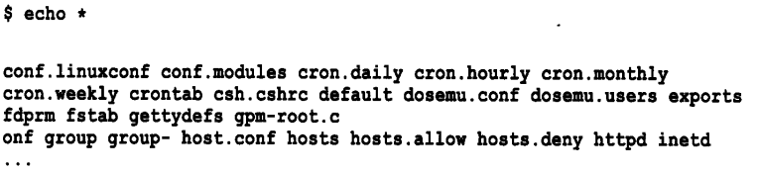

反斜线：
如果下一个字符有特殊含义，反斜线防止shell误解其含义，即屏蔽其特殊含义。下述字符包含有特殊意义：& * + ^ $ ` " | ?。
假定echo命令加*，以串行顺序打印当前整个目录列表，而不是一个星号*。
为屏蔽星号特定含义，可使用反斜线。

Slide 32
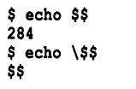
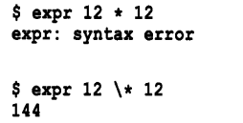
述语句同样可用于$$命令，s h e l l解释其为现在进程ID号，使用反斜线屏蔽此意，仅打印$$。
使用命令expr时，用*表示乘法会出现错误，在*前加上反斜线才会正确。

Slide 33
变量计算：
使用let命令：
例：
x=1
let "x=x+1"
y=2
let "y=x*y+2*5"
echo " ${x} ${y} "
使用(( ))双括号：
例：
x=1
((x=x+1))
y=2
((y=x*y+2*5))
echo "${x} ${y}"
使用$[] ：
例：
x=1
x=$[${x}+1]
y=2
y=$[${x}*${y}+2*5]
echo "${x} ${y}"

Slide 34
利用函数调用为变量赋值：
格式：
value=$(function)
value='function'
例：
LS1=$(ls)
echo " ${LS1} "
LS2=`ls`
echo " ${LS2} "
value=$(echo “ls is ${LS1}”)
echo " ${value} "

Slide 35
使用expr命令进行计算：
例：
var=1
var=`expr $var + 1`
echo "value is : ${var}"
使用bc命令进行计算：
例：
var=1
var=`echo "$var+1+5^2"|bc`
echo "value is : ${var}"

Slide 36
关于变量的操作：
清除变量：
value=55
echo "value is : ${value}"
unset value
echo "value is : ${value}"
设置只读变量：
如果设置变量时，不想再改变其值，可以将之设置为只读方式。如果有人包括用户本人想要改变它，则返回错误信息。
value=55
readonly value
unset value

Slide 37
环境变量
当前shell终端（即登录进程）作为父进程；
当前shell终端下运行的所有脚本程序都是其子进程
qld@qld-VirtualBox:~$ ./ex1.sh
qld@qld-VirtualBox:~$ ./ex2.sh
子进程
加载执行
ex1.sh脚本程序
父进程
创建
Shell 终端
子进程
创建
加载执行
ex2.sh脚本程序

Slide 38
本地变量
只在当前shell进程中定义，因此只在当前shell进程中有效；
环境变量
环境变量用于所有用户进程（经常称为子进程）。登录进程称为父进程。s h e l l中执行的用户进程均称为子进程。不像本地变量（只用于现在的s h e l l）环境变量可用于所有子进程，这包括编辑器、脚本和应用。
临时设置环境变量：
在shell终端下设置：
qld@qld-VirtualBox:~$ export VALUE=val
终端退出或重启后失效。

Slide 39
永久设置环境变量：
在用户主目录下的.bashrc 文件中添加：
export VALUE=val
每次启动shell终端后，设置的环境变量都生效。
在系统环境设置文件 /etc/environment 文件中添加：
export VALUE=val
每次系统登录后，设置的环境变量都生效。

Slide 40
系统预定义常用环境变量
PWD 当前目录路径名，随cd命令的使用而变化；
TERM 终端类型；
HOME 当前用户目录路径；
PATH 系统执行命令时的搜索路径；
USERNAME 当前用户名；
SHELL SHELL解释器程序路径；
通过 export 命令或 env | more 命令可以显示当前系统中设置的所有环境变量

Slide 41
位置变量
如果要向一个s h e l l脚本传递信息，可以使用位置参数完成此功能。参数相关数目传入脚本，位置参数从第一个开始，在第9个结束；每个访问参数前要加$符号。第一个参数为0，表示预留保存实际脚本名字。无论脚本是否有参数，此值均可用。
例：ex1.sh脚本：
#! /bin/bash
echo "script name : $0"
echo "1th parameter : $1"
echo "2th parameter : $2"
echo "3th parameter : $3"
qld@qld-VirtualBox:~$ ./ex1.sh One Two Three
注意：位置变量的数量只有9个， 从$0到&9；因此脚本所带参数数量可以任意多，但在脚本内部只有前9个参数可以被位置变量引用

Slide 42
例：使用 $1 位置变量来指定查找文件名：
#ex3.sh
#! /bin/bash
find /usr -name $1 -print
qld@qld-VirtualBox:~$ ./ex3.sh passwd
例：
#ex4.sh
#! /bin/bash
DIR=$1
FILE=$2
cd ${DIR} && touch ${FILE}
qld@qld-VirtualBox:~$ ./ex4.sh .. txt1

Slide 43
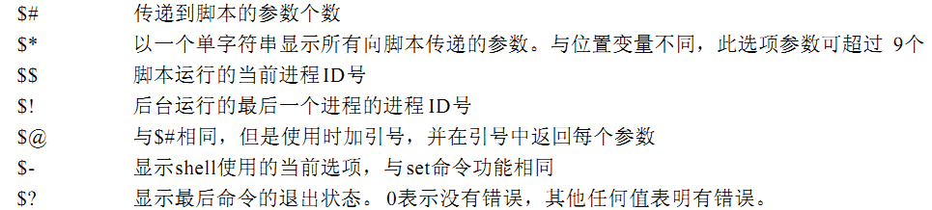
特定变量
特定变量 提供了与脚本控制相关的功能，shell编程提供了 7个 特定变量：
注意：$@ 与 $* 的区别！

Slide 44
例：ex1.sh脚本：
#! /bin/bash
echo "the number of arguments: $#"
echo "show all parameters: $*"
echo "show parameters in the queues: $@"
cp ./q1 ./ 1>/dev/null 2>&1
echo " cp_status is : $?"
ls >/dev/null 1>/dev/null 2>&1
echo " ls_status is : $?"

Slide 45
利用参数判断为变量赋值：
变量=${参数 - word}
如果设置了参数，用参数给变量赋值，否则用word给变量赋值
#! /bin/bash
ARG=TRUE
VALUE=${ARG-"FALSE"}
echo "VALUE = ${VALUE}"
unset ARG
VALUE=${ARG-"FALSE"}
echo "VALUE = ${VALUE}"

Slide 46
变量=${参数 = word}
如果设置了参数，用参数给变量赋值；否则用word给变量赋值，再用word给参数赋值
#! /bin/bash
ARG=TRUE
VALUE=${ARG="FALSE"}
echo "VALUE = ${VALUE} "
echo "ARG = ${ARG}"
unset ARG
echo "ARG = ${ARG}"
VALUE=${ARG="FALSE"}
echo "VALUE = ${VALUE}"
echo "ARG = ${ARG}"
变量=${参数 + word}
如果设置了参数，则用word给变量赋值

Slide 47
3.1.4 shell 中的条件测试
进行shell脚本编程时，有时需要：
判断字符串是否相等；
检查文件状态；
进行数值运算测试；
基于这些测试才能做进一步动作，shell编程提供了两个条件测试指令：
test命令：用于测试字符串，文件状态和数字，也很适合于后续提到的
if - then - else条件判断结构。
expr命令：执行与“数值计算”相关的测试。
特定变量 $? 可返回test命令或expr命令的测试结果：
0 -测试成立
1 -测试不成立

Slide 48
test命令格式：
test condition 或 [ condition ]
留空格
留空格
主要用于：
文件状态测试；
字符串测试；
数值测试；

Slide 49
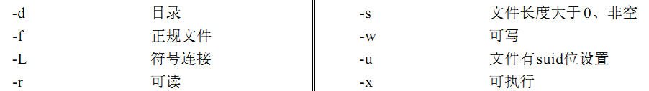
文件状态测试的条件表达式：
例：ext1.sh脚本：测试文件是否可写，并通过退出状态返回结果
#! /bin/bash
TEST_FILE=$1
touch ./${TEST_FILE}
chmod 644 ./${TEST_FILE}
ls -l ${TEST_FILE}
test -w ${TEST_FILE}
#[ -w ${TEST_FILE} ]
echo " test result is : $? "
rm -rf ./${TEST_FILE}
qld@qld-VirtualBox:~$ ./ex4.sh score.txt

Slide 50
-rw-r--r– 1 qld qld 0 2011-04-11 22:54 ./score.txt
[ -w score.txt ] #--可写？
echo " -w test result is : $? "
[ -r score.txt ] #--可读？
echo " -r test result is : $? "
[ -x score.txt ] #--可执行？
echo " -x test result is : $? "
[ -d score.txt ] #--目录文件？
echo " -d test result is : $? "
[ -f score.txt ] #--普通文件？
echo " -f test result is : $? "
[ -s score.txt ] #--文件非空？
echo " -s test result is : $? "
echo "***" > ./score.txt
[ -s score.txt ] #--文件非空？
echo " -s test again result is : $? "
执行结果：
-w test result is : 0
-r test result is : 0
-x test result is : 1
-d test result is : 1
-f test result is : 0
-s test result is : 1
-s test again result is : 0

Slide 51
测试时使用逻辑操作符：
测试中有时要比较两个文件状态， shell提供了三种逻辑操作完成此
功能：
-a 逻辑与，操作符两边均为真，结果为真，否则为假。
-o 逻辑或，操作符两边一边为真，结果为真，否则为假。
! 逻辑否，条件为假，结果为真。

Slide 52

比较两个文件：
[ -w results.txt -a scores.txt ] # 是否均可读？
echo " -w test result is : $? "
[ -x results.txt -o scores.txt ] # 是否有一个可执行？
echo " -w test result is : $? "
[ -d results.txt ] # 是否是目录？
echo " -d test result is : $? "
[ ! -d results.txt ] # 是否不是目录？
echo " ! -d test result is : $? "

Slide 53
字符串测试：
字符串测试是错误捕获很重要的一部分，特别在测试用户输入或比较变量时尤为重要，字符串测试有5种格式：
test "string“
test str_operator "string"
test "string1“ str_operator "string2“
[ str_operator "string" ]
[ "string1" str_operator "string2" ]
这里，str_operator 操作符可为：
= 两个字符串相等。
!= 两个字符串不等。
-z 空串。
-n 非空串。

Slide 54
例：
[ -n “${ARG}” ] #----ARG变量非空？
echo $?
ARG="ubuntu"
[ -z “${ARG}” ] #----ARG变量为空？
echo $?
例：
DIR_1=“./q1”
DIR_2=“./q2”
[ “${DIR_1}” = “${DIR_2}” ] #--- 相等？
echo $?
[ “${DIR_1}” != “${DIR_2}” ] #--- 相等？
echo $?

Slide 55
数值测试：
测试数值可以使用许多操作符，一般格式如下：
"num1" num_operator "num2"
或
[ "num1" num_operator "num2" ]
这里，num_operator 操作符可为：
-eq 数值相等
-ne 数值不相等
-gt 第一个数大于第二个数
-ge 第一个数大于等于第二个数
-lt 第一个数小于第二个数。
-le 第一个数小于等于第二个数

Slide 56
例：
NUM=120
[ “${NUM}” -eq “120” ] #------ “120” 的数值测试
[ “${NUM}” -gt “120” ]
[ “${NUM}” -le “150” ]
NUM=120
[ “${NUM}” = “120” ] #------ “120” 的字符串测试
echo $?
NUM="this"
[ “${NUM}” -eq “this” ] #------ “this” 的数值测试
echo $?
NUM="this"
[ "${NUM}" = "this" ] #------ “this” 的字符串测试
echo $?

Slide 57
expr命令格式：
expr arg1 operator arg2
主要用于：
数值相关的计算
数值和字符串的测试；

Slide 58
例：
expr 10 + 10
expr 30 / 3
expr 30 \* 3
LOOP=0
LOOP=$(expr ${LOOP} + 1)
例：
VALUE=12
expr ${VALUE} + 10 >/dev/null 2>&1
echo $? # 0
VALUE=hello
expr ${VALUE} + 10 >/dev/null 2>&1 # 1
echo $?

Slide 59
3.1.5 shell 中的循环和控制
几乎所有的脚本里都有某种循环或控制结构，很少有例外。循环和控制有什么作用？假定有一个ext2.sh脚本：
#! /bin/bash
cd ./dir1 # goin a dir
cp ./*.txt ../dir2 # copy files
rm ./*.txt # remove files
考虑下如果cp指令执行出错，会产生什么后果？
Shell编程提供了一系列语句来帮助你在命令成功或失败时采取不同的应对策略，或进行一系列重复性的指令动作。这些命令语句大概分两类：
循环和控制

Slide 60
控制语句结构：
if-then-else结构:
提供条件测试。测试可以基于各种条件，例如文件的权限、长度；数值或字符串的比较等。这些测试返回值或为真（0） ，或为假（1） 。基于条件测试的结果，可以执行不同的命令。
case-value-in结构：
多选择结构。提供value的模式匹配功能，一旦value和某一模式匹配，就将执行该模式的所有指令。

Slide 61
if-then-else结构:
单if语句 格式：
if [条件测试]
then 命令
fi
或
if [条件测试];then
命令
fi
使用if语句时，必须将then部分放在新行，否则会产生语法错误;如果要不分行，则必须使用命令分隔符 “ ; ”

Slide 62
例：if_1.sh 比较变量大小
#! /bin/bash
NUM1=10
NUM2=12
if [ "${NUM1}" -lt "${NUM2}" ]
then
echo "yes ,10 is less than 12"
fi
echo "that is all ! "

Slide 63
例：if_2.sh 验证输入变量是否为空
#! /bin/bash
echo -n " enter you name: "
read NAME
if [ "${NAME}" = "" ]
then
echo “you did not enter any infomation! "
exit 1
fi
echo "your name is ${NAME} "

Slide 64
例：if_3.sh 验证脚本参数数量
#! /bin/bash
if [ $# -lt 3 ]
then
echo "Usage: $(basename $0) need: arg1 arg2 arg3 "
exit 1
fi
echo " arg1: $1 "
echo " arg2: $2 "
echo " arg3: $3 "

Slide 65
if-else语句 格式：
if [条件测试]
then
命令1 #条件测试为真时执行
else
命令2 #条件测试为假时执行
fi

Slide 66
例：if_else_1.sh 验证登录用户是否为root
#! /bin/bash
if [ "${LOGNAME}" != "root" ]
then
echo "you need to be root to run this script! "
exit 1
else
echo " welcome root ! "
fi

Slide 67
多if嵌套语句 格式：
if [条件测试1]
then
命令1 #条件测试1为真时执行
if [条件测试2]
then
命令2 #条件测试1,2都为真时执行
fi
fi

Slide 68
例：if_if_fi_fi.sh 验证目录是否存在
#! /bin/bash
DIR=$1
if [ "${DIR}" = "" ]
then
echo "Usage: $(basename $0) need a dir arg! "
exit 1
fi
if [ -d "${DIR}" ];then
echo "dir ${DIR} exit! " ; exit 0
else
echo " create dir ${DIR} now? : [y/n] "
read ANS
if [ "${ANS}" = "y" ] || [ "${ANS}" = "Y" ];then
echo " create dir ${DIR} now ! "
mkdir ./${DIR} #2>/dev/null
if [ $? != 0 ];then
echo "create dir ${DIR} error! " ; exit 1
else
echo "create dir ${DIR} success! "
fi
fi
fi

Slide 69
if-elif语句 格式：
if [条件1]
then
命令1 #条件测试1为真时执行
elif [条件2]
then
命令2 #条件测试1为假， 2为真时执行
elif [条件3]
then
命令3 #条件测试1，2为假， 3为真时执行
else
命令4 #条件测试1，2，3为假时执行
fi

Slide 70
例：if_elif_fi.sh 判断登录用户
#! /bin/bash
echo -n "enter your login name : "
read NAME
if [ -z "${NAME}" ] || [ "${NAME}" = "" ];then
echo "you did not enter name! "
elif [ "${NAME}" = "root" ];then
echo "hello root"
elif [ "${NAME}" = "ubu" ];then
echo "hello ubu "
else
echo "not root or ubu ! "
fi

Slide 71
case-value-in 结构:
case语句为多选择语句：将一个“值”依次与若干“模式”进行匹配，如果匹配成功，执行该“模式”的命令；执行完该匹配模式的命令后不再继续。如果没有“模式”与“值”匹配，则执行“*”模式的命令。case语句格式如下：
case 值 in
模式1)
命令1
…
;;
......
模式n)
命令1
...
;;
*)
命令1
...
;;
esac
注意：
“值”可以是任意字符变量或常量；
“模式”必须以右括号结束；
“值”匹配某一“模式”后，该模式所有命令开始执行至;;

Slide 72
例 case_1.sh ： #对输入数字进行判断
#! /bin/bash
echo -n "enter number from 1 to 5 :"
read ANS
case ${ANS} in
1) echo "you chose 1" ;;
2) echo "you chose 2 " ;;
3|4|5) echo "you chose 3 or 4 or 5 " ;;
*) echo " $(basename $0) : this is not between 1 to 3 " >&2
exit 1 ;;
esac
echo "OK!"
exit 0

Slide 73
例： case_2.sh 使用case语句判断传递给脚本的参数 ：
#! /bin/bash
ARG_N=$#
OPT=$1
if [ ${ARG_N} -lt 1 ];then
echo "Usage: $(basename $0) need a arg!"
exit 1
fi
case ${OPT} in
"newd") DIR=$2 #---建立新目录
echo "make a dir ${DIR}:"
mkdir ${DIR} 2> /dev/null ;;
"newf") FILE=$2 #---建立新文件
echo "create a file ${FILE}:"
touch ${FILE} 2> /dev/null ;;
"rm") FILE=$2 #---删除目录或文件
echo "rm a file ${FILE}:"
rm -rf ${FILE} 2> /dev/null ;;
*) ;; #----默认处理，什么也不做！
esac
exit 0

Slide 74
循环语句结构：
for 循环结构:
当“变量值”在“列表”中，for循环体中的所有命令就执行一次。
until 循环结构：
循环体中的命令循环执行，直至条件为真时停止。
（先执行再判断）
while 循环结构:
循环体中的命令循环执行，直至条件为假时停止。
（先判断再执行）

Slide 75
for 循环结构:
“变量”每次取“列表”中的一个值，若值非空，for循环体中的所有命令就执行一次，for循环一般格式为：
for 变量名 in 列表
do
命令1
命令2
…
命令n
done
注意：
“变量名”可为合法单词；
“列表”是可选的（必须是字符型），可以包含替换、字符串、文件名等；若不显式指定，默认为脚本携带的参数字符串；
“命令”可以是任何有效的shell命令和语句 。

Slide 76
例 for_1.sh ： #用变量访问“列表” ：
（1）
#! /bin/bash
for loop in 1 2 3 4
do
echo "this is ${loop}"
done
（2）
#! /bin/bash
arg="1 2 3 4"
for loop in ${arg}
do
echo "this is ${loop}"
done
（3）
#! /bin/bash
for loop in "1 2 3 4"
do
echo "this is ${loop}"
done
注意：
（1）（2）（3）三个for循环中，“列表”的区别

Slide 77
例 for_1.sh ： # 在“列表”中使用命令调用 ：
（1）
#! /bin/bash
for loop in $(ls)
do
echo "this is ${loop}"
done
正确！
（2）
#! /bin/bash
for loop in $(mkdir ./dir1)
do
echo "this is ${loop}"
done
错误！
由于“列表”必须是字符型，所以只能使用返回值为“字符类型”的指令调用！ ：

Slide 78
例 for_1.sh ： # 在“列表”中使用脚本参数 ：
ubu@ubu-VirtualBox:~$ ./for_1.sh arg1 arg2 arg3
（1）
#! /bin/bash
echo "$@"
for loop in $@
do
echo "this is ${loop}"
done
（2）
#! /bin/bash
for loop
do
echo "this is ${loop}"
done
in $*

Slide 79
例 for_2.sh ： for循环的嵌套执行 ：
#! /bin/bash
APPS="accts claims stock serv"
SCRIPTS="audit.check report.run cleanup"
LOGFILE=./audit.log
MY_DATE=$(date)
for loop in ${APPS}
do
for loop2 in ${SCRIPTS}
do
echo " ${loop} now running ${loop2} at ${MY_DATE}" | tee -a ${LOGFILE}
done
done

Slide 80
until 循环结构:
先执行循环体中的命令，再判断“条件”：
为真：退出循环；
为假，继续循环；
因此until循环体至少会被执行一次！（类似C语言中的do-while结构）
until循环格式为:
until 条件
do
命令1
...
命令n
done

Slide 81
例 until_1.sh ： # 循环计数 ：
#! /bin/bash
COUNTER=0
until [ ${COUNTER} = 5 ]
do
echo ${COUNTER}
((COUNTER=COUNTER+1))
done

Slide 82
例 until_lock_1.sh与until_lock_2.sh ： 脚本同步通信
某一时间段内，until_lock_1.sh脚本将source.txt中的内容陆续复制到record.txt中，复制完成后，until_lock_2.sh脚本再读取record.txt的内容。
source.txt
record.txt
my.txt
until_lock_1.sh
until_lock_2.sh
复制
复制
锁定record.txt
record.txt未锁

Slide 83
until_lock_1.sh
until_lock_2.sh
#! /bin/bash
LOCK_FILE=lock.f
RECORD=record.txt
MY_FILE=my.txt
until [ -f ${RECORD} ] && [ ! -f ${LOCK_FILE} ]
do
sleep 1
echo " $(basename $0) is waiting...."
done
echo " i will start to work!"
cat ${RECORD} > ${MY_FILE}
#! /bin/bash
LOCK_FILE=lock.f
SOURCE=source.txt
RECORD=record.txt
if [ ! -f ${LOCK_FILE} ];then #-lock
touch ${LOCK_FILE}
fi
for val in $(cat ${SOURCE})
do
echo ${val} >> ${RECORD}
sleep 1
done
if [ $? = 0 ];then #-unlock
rm -rf ${LOCK_FILE}
echo " $(basename $0) unlock!"
fi

Slide 84
while 循环结构:
先判断“条件” 再执行循环体中的命令 ：
为真：继续循环；
为假，退出循环；
while循环格式为:
while 条件
do
命令1
...
命令n
done

Slide 85
例 while_d.sh ： # 循环计数 ：
#! /bin/bash
COUNTER=1
while [ ${COUNTER} -le 3 ]
do
echo ${COUNTER}
((COUNTER=COUNTER+1))
done
#! /bin/bash
COUNTER=1
until [ ${COUNTER} = 4 ]
do
echo ${COUNTER}
((COUNTER=COUNTER+1))
done

Slide 86
可以使用while循环结合输入重定向 从文件中读取数据 （每次循环读取文件的一行数据，直到文件为空，读取的汗数据可以保存在变量中）：
while read arg1 arg2 ….argn
do
命令1
...
命令n
done < filename
filename=source.txt
record1 N1 1001
record1 N2 1002
record1 N3 1003
arg1 arg2 arg3
record1 N1 1001
record2 N2 1002
record3 N3 1003

Slide 87
例 while.sh ： # 利用while循环从文件中读取数据 ：
#! /bin/bash
SAVEDIFS=$IFS
IFS=":"
HOLD_FILE=hold.txt
NAME_MATCH="James Lenod"
INPUT_FILE=name.txt
echo "" > ${HOLD_FILE}
while read NAME DEPT ID
do
echo ${NAME} ${DEPT} ${ID} >> ${HOLD_FILE}
if [ "${NAME}" = "${NAME_MATCH}" ];then
echo "all entries up to and including ${NAME_MATCH}are in ${HOLD_FILE}"
exit 0
fi
done < ${INPUT_FILE}
IFS=${SAVEDIFS}
name.txt
Louise Conrad:Accounts:ACC8987
Peter James:Payroll:PR409
James Lenod:Accounts:ACC887
Fred Terms:Customer:CUS012
Frank Pavely:Payroll:PR589

Slide 88
例 while_2.sh ： # 利用while循环 进行数量统计 ：
#! /bin/bash
LOOP=0
TOTAL=0
INPUT_FILE=total.txt
echo "Items Dept"
echo "--------------"
while read DEPT ITEMS
do
if [ "${DEPT}" = "GIFT" ];then
((TOTAL=TOTAL+ITEMS))
echo -e "${ITEMS} ${DEPT}"
fi
done < ${INPUT_FILE}
echo "================"
echo "GIFT total: ${TOTAL}"
total.txt
STAT 3444
GIFT 233
STAT 54
GIFT 152
GIFT 345
STAT 12
GIFT 125
Items Dept
--------------
233 GIFT
152 GIFT
345 GIFT
125 GIFT
================
GIFT total: 855

Slide 89
使用break和continue控制循环：
break命令允许跳出循环。break通常在进行一些处理后退出循环或 case语句。如果是在一个嵌入循环里，可以指定跳出的循环个数。例如如果在两层循环内，用 break 2刚好跳出整个循环。
#! /bin/bash
while :
do
echo -n "enter number from 1 to 5 :"
read ANS
case ${ANS} in
1|2|3|4|5) echo "you chose 1~5 " ;;
*) echo " Wrong number..bye "
break ;;
esac
done
echo "if you see me ,break is done!"

Slide 90
continue命令类似于break命令，只不过它不会跳出整个循环，只是跳过本次循环。
例 continue_1.sh ： # 利用continue筛选数据 ：
name.txt
Louise Conrad:Accounts:ACC8987
Peter James:Payroll:PR409
James Lenod:Accounts:ACC887
Fred Terms:Customer:CUS012
Frank Pavely:Payroll:PR589
#! /bin/bash
SAVEDIFS=$IFS
IFS=":"
HOLD_FILE=hold2.txt
NAME_MATCH="James Lenod"
INPUT_FILE=name.txt
echo > ${HOLD_FILE}
while read NAME DEPT ID
do
if [ "${NAME}" = "${NAME_MATCH}" ];then
continue
fi
echo ${NAME} ${DEPT} ${ID} >> ${HOLD_FILE}
done < ${INPUT_FILE}
IFS=${SAVEDIFS}
hold2.txt
Louise Conrad Accounts ACC8987
Peter James Payroll PR409
Fred Terms Customer CUS012
Frank Pavely Payroll PR589

